Slide 1
+ Aulas
+ Sucesso
Aulas sem Interrupções para um Futuro com Sucesso
Ministério da Educação, Ciência e Inovação

Slide 2


1.
O problema:
Alunos sem aulas

Slide 3
O problema: Alunos sem aulas
Nos últimos anos tem-se registado um número muito elevado de alunos sem professores a pelo menos uma disciplina.
Uma parte significativa desses alunos permanece sem aulas durante períodos muito prolongados com consequências graves para as aprendizagens e para o seu percurso escolar.

Slide 4
O problema: Alunos sem aulas
A educação é um processo contínuo e a interrupção prolongada da aprendizagem pode causar danos irreversíveis no percurso dos estudantes, pondo em causa o investimento das famílias e do Estado, e frustrando as expectativas geradas.
Os estudantes mais afetados por períodos prolongados sem aulas estão concentrados em contextos socioeconómicos mais desfavorecidos, colocando em causa a igualdade de oportunidades no acesso a uma educação de qualidade e a um percurso escolar de sucesso.

Slide 5

O problema: Alunos sem aulas Ano Letivo 2023/2024
Alunos sem aulas a uma disciplina em setembro de 2023
324 228
18 680 turmas
*Levantamento da informação feito a 11 de junho

Slide 6
O problema: Alunos sem aulas Ano Letivo 2023/2024
Alunos sem aulas a uma disciplina a 31 de maio de 2024
22 116
1 126 turmas
*Levantamento da informação feito a 11 de junho
Notes:
Mensagem:

Slide 7
22 116
Alunos a 31 de maio
(1 126 turmas)
Ano Letivo 2023/2024 Alunos sem aulas a uma disciplina
2 962
Alunos desde 29 de março 2024
(153 turmas)
1 143
Alunos desde 8 de dezembro de 2023
(54 turmas)
939
Alunos desde 29 de setembro de 2023
(47 turmas)
*Levantamento da informação feito a 11 de junho

Slide 8
O problema: Alunos sem aulas Ano Letivo 2023/2024
Alunos atualmente sem aulas a uma disciplina desde setembro de 2023
939
47 turmas
*Levantamento da informação feito a 11 de junho

Slide 9
O problema: Alunos sem aulas Ano Letivo 2023/2024
Disciplinas Críticas
(Grupos de recrutamento)
Soma dos horários solicitados na CI até à RR3 no ano letivo 2023/2024
Fonte: DGAE / DGEstE

Slide 10
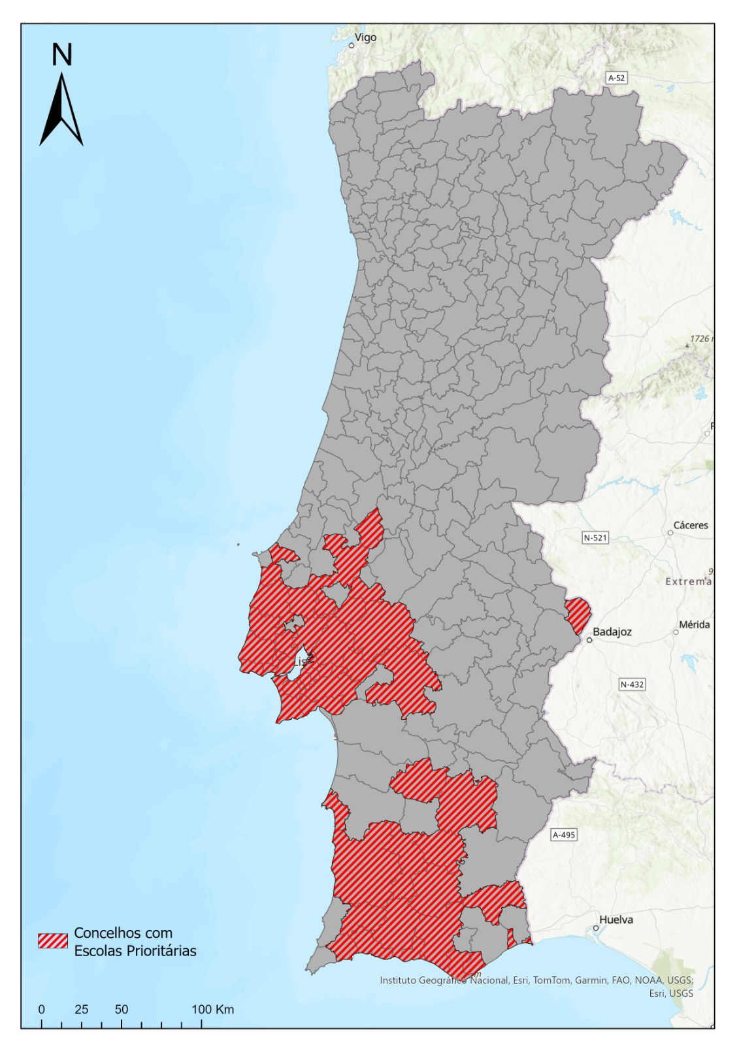
O problema: Alunos sem aulas
163 Agrupamentos Escolares sinalizados em 51 concelhos 119 estão na AML
Escolas com pedido de horário sem colocação nos últimos 3 anos letivos.
Concelhos com Escolas Prioritárias.
Fonte: DGAE
Notes:
163 escolas espalhadas por 51 concelhos

Slide 11
2.
Objetivo 2024/2025
Fim dos períodos prolongados sem aulas

Slide 12
Objetivo 2024/2025: Fim dos períodos prolongados sem aulas
No final do 1º período - redução em pelo menos 90% do número de alunos sem aulas desde o início do ano letivo em relação a 2023/2024.
No final do ano letivo – todos os alunos sem interrupções prolongadas.

Slide 13
3.
Estratégia: + Aulas + Sucesso
Notes:
Disclaimer que estas medidas são para os grupos de recrutamento e áreas sensíveis

Slide 14
Estratégia Fim dos períodos prolongados sem aulas
Identificação do grupo de Escolas com alunos sem aulas a uma disciplina há pelo menos 3 meses.
Medidas direcionadas às Escolas com alunos sem aulas por períodos prolongados.
Articulação próxima entre o MECI, DGAE, DGEstE e direções de agrupamentos escolares.
Monitorização e acompanhamento da Estratégia.

Slide 15
Estratégias
I Apoiar Mais
II Gerir Melhor
Melhorar as condições de trabalho dos docentes através de medidas de simplificação do trabalho administrativo, da remuneração do trabalho extraordinário.
Dar às Escolas instrumentos que permitam aos diretores uma gestão de professores mais eficaz para reduzir o número de alunos sem aulas.
III Reter e Atrair Docentes
Criar incentivos para reter e atrair docentes para Escolas com alunos sem aulas.

Slide 16
I.
Apoiar Mais

Slide 17

1.1. Simplificar o trabalho docente
Apoiar Mais
Reforço de Técnicos Superiores
Apoio administrativo às direções de turma.
Impacto Orçamental :
2,5M€/Ano
140
Técnicos Superiores
Início:
Set/2024
Aplicação:
Escolas Sinalizadas

Slide 18

Atribuição de horas extraordinárias
1.2. Flexibilizar horas extraordinárias e acumulação de funções
Apoiar Mais
Quando é impossível suprir as necessidades com recurso aos mecanismos de contratação.
Autorizar os docentes com horas de redução do artigo 79.º do ECD a prestar trabalho extraordinário.
Aumentar o limite para 10 horas semanais extraordinárias a atribuir a cada docente.
Impacto Orçamental :
0,96M€/Ano
+ 30 000
Horas Extraordinárias nos grupos e Escolas sinalizadas
(+ 20% face a 2023/2024)
Início:
Set/2024
Aplicação:
Escolas Sinalizadas

Slide 19
II.
Gerir Melhor

Slide 20

2.1. Flexibilizar a gestão da componente letiva
Gerir Melhor
Flexibilizar a gestão de horário para garantir que todos os alunos se encontram em aprendizagem
Desenho dos horários para evitar sobreposição de disciplinas críticas, para permitir compensar a ausência de professores.
Impacto Orçamental :
Neutro
GERIR
Horários de disciplinas críticas
Início:
Set/2024
Aplicação:
Transversal

Slide 21

2.2. Acelerar o processo de contratação durante o ano letivo
Gerir Melhor
Agilizar a contratação de escola
Permitir a seleção de candidatos de forma mais célere durante o ano letivo.
Impacto Orçamental :
Neutro
TODOS
Contratação todos os dias da semana
Início:
Set/2024
Aplicação:
Transversal

Slide 22
Completar o serviço docente e criação de uma bolsa de horas de crédito
2.3. Reduzir horários incompletos e temporários
Gerir Melhor
Permitir a agregação de horários no mesmo ou em agrupamento distinto daquele onde o docente está colocado (horários incompletos).
Impacto Orçamental :
4,1M€ / Ano
3 000
Horas de crédito
Início:
Set/2024
Aplicação:
Escolas Sinalizadas

Slide 23

Permitir o recrutamento anual de professores
2.4. Substituição de docentes com baixa médica
Gerir Melhor
Alargar de 3 meses para 1 ano o período da substituição dos docentes cuja junta médica indica incapacidade para exercício de funções todo o ano letivo.
Impacto Orçamental :
Neutro
ANUAIS
Horários
Início:
Set/2024
Aplicação:
Escolas Sinalizadas
Notes:
Periodicidade das junta médica

Slide 24

Diminuir os docentes destacados
2.5. Reduzir as mobilidades estatutárias
Gerir Melhor
Reduzir o total das mobilidades atribuídas nos grupos de recrutamento deficitários em relação ao ano letivo 2023/2024.
Impacto Orçamental :
Neutro
-25%
Destacamentos atribuídos
Início:
Jul/2024
Aplicação:
Transversal

Slide 25
III.
Reter e Atrair Docentes

Slide 26
Viabilizar a contratação de docentes aposentados com remuneração extra
3.1. Recrutar docentes aposentados
Reter e atrair docentes
Atrair docentes aposentados dos grupos de recrutamento deficitários com o pagamento da devida compensação pelo índice 167.
Impacto Orçamental :
3,28M€ / Ano
Início:
2025
200
Docentes
Aplicação:
Escolas Sinalizadas

Slide 27
Suplemento remuneratório
3.2. Incentivar o prolongamento da vida ativa dos professores
Reter e atrair docentes
Remuneração adicional, até 750€ mensais brutos, para quem atingir a idade de reforma e queira continuar a dar aulas.
Impacto Orçamental :
9M€ / Ano
Início:
2025
1000
Docentes
Aplicação:
Transversal

Slide 28
Recuperar docentes para a carreira
3.3. Recuperar docentes que abandonaram a carreira
Reter e atrair docentes
Campanha de sensibilização para potenciar o regresso de docentes à profissão.
Regime de mobilidade intercarreiras na administração pública com reposicionamento na carreira.
Impacto Orçamental :
0,2M€ / Ano
Início:
2025
500
Docentes de regresso
Aplicação:
Transversal

Slide 29

Possibilitar a acumulação de até 10 horas a bolseiros de doutoramento
3.4. Recrutamento de bolseiros de doutoramento
Reter e atrair docentes
Impacto Orçamental :
Neutro
500
Bolseiros
Início:
Ano letivo 2024/2025
Aplicação:
Transversal

Slide 30
Atrair mestres e doutorados para o exercício de funções docentes
3.5. Incentivar a reconversão de mestres e doutorados
Reter e atrair docentes
Com formação científica correspondente aos grupos de recrutamento deficitários, incentivando através de uma bolsa a qualificação profissional para a docência.
Impacto Orçamental :
0,35M€ / Ano
500
Mestres ou Doutorados
Início:
Ano letivo 2024/2025
Aplicação:
Escolas Sinalizadas

Slide 31

Acesso à profissão a docentes e investigadores doutorados
3.6. Atrair investigadores
Reter e atrair docentes
Integração na carreira docente correspondente ao tempo de serviço prestado em instituições de ensino superior, com a obrigatoriedade de frequência de formação pedagógica adequada.
Impacto Orçamental :
0,35M€ / Ano
500
Investigadores
Início:
Ano letivo 2024/2025
Aplicação:
Transversal

Slide 32
Reconhecimento de habilitações para a docência a professores imigrantes
3.7. Profissionalização de imigrantes diplomados
Reter e atrair docentes
Simplificar os procedimentos conducentes ao reconhecimento de habilitações para a docência e integração no sistema educativo português de professores imigrantes.
Impacto Orçamental :
Neutro
200
Novos docentes
Início:
Ano letivo 2024/2025
Aplicação:
Transversal

Slide 33
Atribuição de bolsas
3.8. Incentivar a procura de formação para a docência
Reter e atrair docentes
Para alunos que ingressem em Licenciaturas e Mestrados em Ciências da Educação / Ensino
Impacto Orçamental :
1,4M€ / Ano
2 000
Bolsas/Ano
Início:
Ano letivo 2024/2025
Aplicação:
Transversal
Notes:
Velocidade Cruzeiro apenas no 6º ano letivo – 1,4*5 = 7M€

Slide 34



